Slide 1

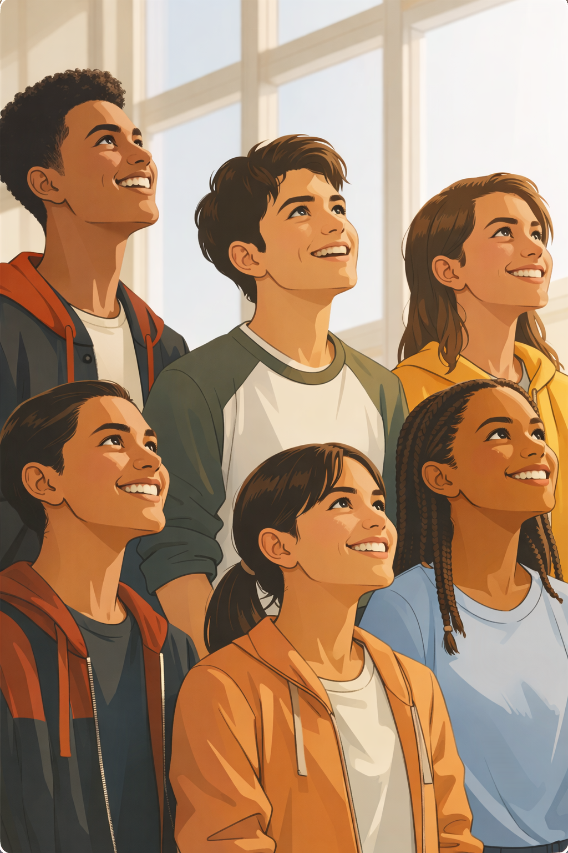

Rolmodelle: Die voorbeeld vir ons toekoms
Graad 9
Kwartaal 2: Grondwetlike Regte en Verantwoordelikhede
Les 2
Notes:
Skyfie 1: Welkom terug, Graad 9's. Voordat ons voortgaan met ons les oor Grondwetlike Regte en Verantwoordelikhede, wil ek hê julle moet jul huiswerk van verlede week uithaal: Aktiwiteit 3 (Les 1 – Werkkaart).
In hierdie aktiwiteit het julle gedink oor hoe grondwetlike waardes jul gedrag in verskillende areas van jul lewens kan bepaal, soos by die huis, by die skool, teenoor die omgewing, en in jou gemeenskap.
Draai na die persoon langs jou en deel kortliks: EEN voorbeeld van hoe jy 'n grondwetlike waarde in een van hierdie areas van jou lewe handhaaf. (Gee leerders 'n oomblik om te deel.)
Wanneer ons mooi daaroor dink, leer ons dikwels hoe om op te tree deur die mense rondom ons dop te hou. Byvoorbeeld, ons kan waardes soos respek, verantwoordelikheid en billikheid van ons ouers, voogde, onderwysers, afrigters of gemeenskapsleiers leer.
Hierdie mense word rolmodelle genoem: Individue wie se gedrag die keuses wat ons maak en die waardes wat ons beoefen, beïnvloed.
In vandag se les gaan ons die volgende ondersoek:
Positiewe en negatiewe rolmodelle
Hoe die mense na wie ons opkyk ons kan beïnvloed om goeie keuses te maak, verantwoordelik op te tree en ander met respek te behandel.
Hoe rolmodelle grondwetlike waardes in die alledaagse lewe kan handhaaf en ons kan lei om hierdie waardes in die daaglikse lewe toe te pas.

Slide 2
Teen die einde van hierdie les behoort leerders in staat te wees om:
Definieer
Definieer 'n rolmodel en onderskei tussen positiewe en negatiewe rolmodelle op grond van hul gedrag en invloed.
Bespreek
Bespreek hoe rolmodelle die keuses, waardes en gedrag van jongmense beïnvloed.
Beskryf
Beskryf hoe rolmodelle grondwetlike waardes kan bevorder deur hul optrede en leierskap.
Stel voor
Stel praktiese maniere voor waarop grondwetlike waardes in alledaagse situasies toegepas kan word.
Reflekteer
Dink na oor rolmodelle en hoe om self 'n verant-woordelike rolmodel te word.
Notes:
Skyfie 2: Teen die einde van hierdie les behoort leerders in staat te wees om:
Definieer 'n rolmodel en onderskei tussen positiewe en negatiewe rolmodelle op grond van hul gedrag en invloed.
Bespreek hoe rolmodelle die keuses, waardes en gedrag van jongmense beïnvloed.
Beskryf hoe rolmodelle grondwetlike waardes kan bevorder deur hul optrede en leierskap.
Stel praktiese maniere voor waarop grondwetlike waardes in alledaagse situasies toegepas kan word.
Dink na oor rolmodelle en hoe om self 'n verantwoordelike rolmodel te word.

Slide 3

Wat is 'n rolmodel?
‘n Rolmodel is iemand wat ons bewonder en wie se gedrag ons graag wil naboots.
Rolmodelle beïnvloed ons:
Gedrag
Houdings
Waardes
Besluite
Rolmodelle kan die volgende insluit:
Ouers of voogde
Onderwysers of afrigters
Gemeenskapsleiers
Bekendes of sportsterre
Notes:
Skyfie 3: Wat is 'n rolmodel?
'n Rolmodel is iemand na wie ons opkyk en bewonder, dikwels iemand wie se gedrag ons graag wil naboots.
Mense neem rolmodelle waar en leer by hulle deur te kyk hoe hulle optree en hoe hulle ander behandel.
Rolmodelle kan bekende mense wees, soos akteurs of sportsterre, maar hulle kan ook mense nader aan ons wees, soos ouers, onderwysers, godsdienstige leiers of gemeenskapslede.
Omdat rolmodelle 'n invloed uitoefen oor hoe mense dink en optree, beïnvloed hulle die keuses, gedrag, waardes en houdings van jongmense.

Slide 4



Positiewe rolmodelle:
Tree verantwoordelik en eties op
Toon eerlikheid en vriendelikheid
Werk hard om doelwitte te bereik
Volhard deur uitdagings
Respekteer ander
Dra positief by tot die samelewing
Hulle moedig ander aan om goeie gewoontes te ontwikkel en goeie keuses te maak.
Notes:
Skyfie 4: Positiewe rolmodelle
Positiewe rolmodelle is individue wat ander inspireer om eties en verantwoordelik op te tree.
Hulle toon eienskappe soos eerlikheid, vriendelikheid, deursettingsvermoë en respek vir ander.
Positiewe rolmodelle lei deur te toon hoe om doelwitte te stel, hard te werk, uitdagings te oorkom en positief tot hul gemeenskappe by te dra.
Deur hul gedrag moedig hulle ander aan om goeie gewoontes te ontwikkel en verantwoordelike besluite te neem.
Nooi leerders om voorbeelde van positiewe rolmodelle in hul lewens te deel en te verduidelik hoe hierdie mense hul keuses, gedrag, waardes of houdings beïnvloed het. (Laat twee tot drie antwoorde toe.)

Slide 5

Negatiewe rolmodelle
Nie alle rolmodelle het 'n positiewe invloed nie.
Negatiewe rolmodelle toon:
Gebrek aan respek
Oneerlikheid
Onregverdige gedrag
Verontagsaming van reëls
Hierdie gedrag kan ander beïnvloed om:
Te kul/kroek
Ander af te knou
Aan riskante gedrag deel te neem
Dink mooi na oor wie se gedrag jy wil naboots.
Notes:
Skyfie 5: Negatiewe rolmodelle
Nie alle rolmodelle het 'n positiewe invloed nie. Sommige individue mag gedrag toon wat ander op skadelike maniere kan beïnvloed.
Negatiewe rolmodelle se gedrag kan die gebrek aan respek, oneerlikheid, onregverdigheid en die verontagsaming van reëls en sosiale norme insluit.
Hul optrede kan ander aanmoedig om slegte besluite te neem, soos ontrouheid, afknouery of deelname aan riskante gedrag (dwelmmisbruik, onveilige seks, ens.).
Dit dui aan waarom dit belangrik is om sorgvuldig te dink oor ons rolmodelle en watter gedrag ons kies om te volg.
Vra die leerders:
Watter soort gedrag kan van iemand 'n negatiewe rolmodel maak?
Waarom is dit belangrik om sorgvuldig te dink voordat jy iemand anders se gedrag naboots?
Nota aan onderwyser: Lei leerders om op gedrag te fokus eerder as om spesifieke mense te noem, aangesien dit help om die bespreking respekvol en konstruktief te hou. Beklemtoon dat, selfs al is iemand talentvol, gewild of suksesvol, hul gedrag steeds negatiewe boodskappe aan ander kan oordra. Moedig leerders aan om krities na te dink oor die gedrag wat hulle kies om na te boots en om rolmodelle te volg wat positiewe waardes uitbeeld.

Slide 6

Kyk: Role Models: Definition and Importance bit.ly/4sqJt8W (2 min 44 sek.)
Notes:
Skyfie 6: Kom ons kyk 'n video wat ons les tot dusver opsom. Daarna sal julle 'n aktiwiteit saam met ‘n maat voltooi.
Nota aan onderwyser: Leerders kan direk met die aktiwiteit begin as u verkies om nie die opsommingsvideo te kyk nie.
Kyk video:
Role Models: Definition and Importance
bit.ly/4sqJt8W (2 min 44 sek.)
Leerders voltooi Aktiwiteit 1 (Les 2 – Werkkaart) in pare.
Moontlike antwoorde is beskikbaar in die Les 2 – Werkkaart MEMO.

Slide 7
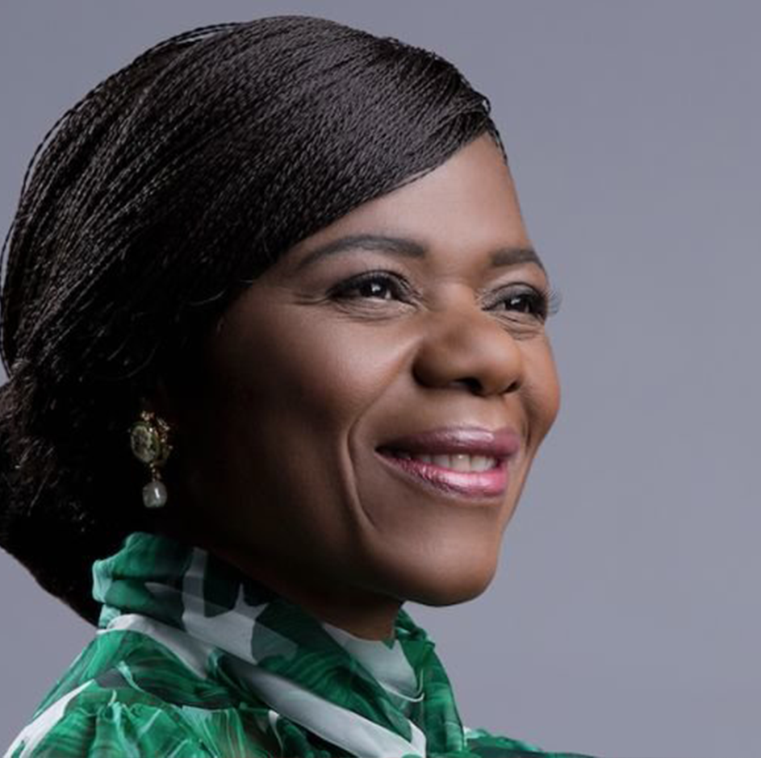
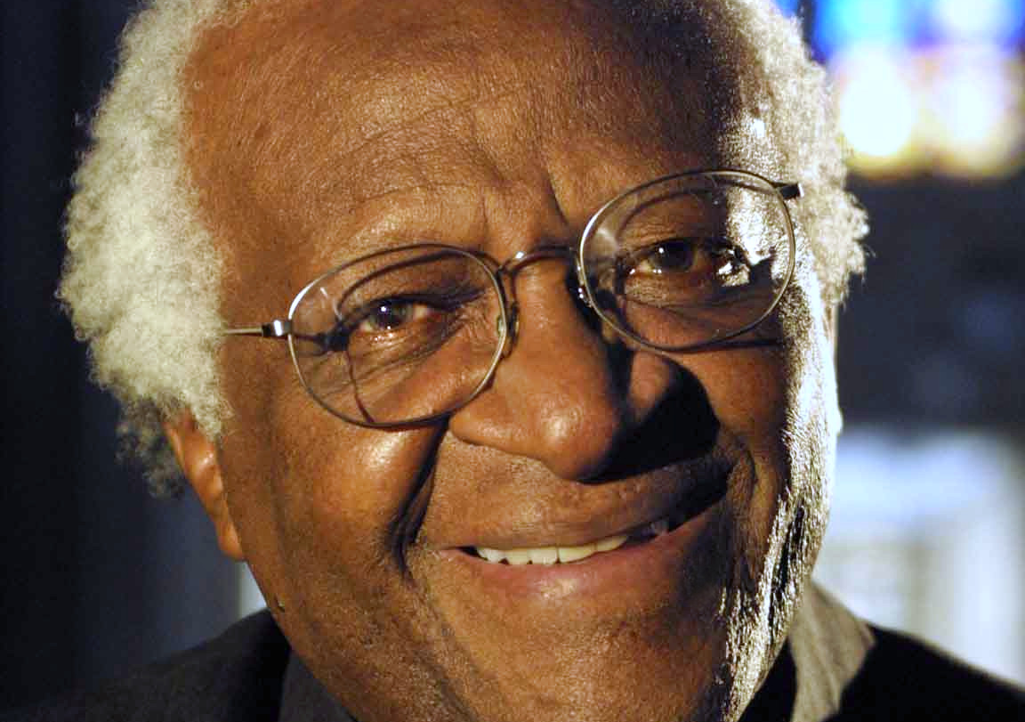
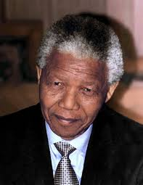
Rolmodelle en grondwetlike waardes
Positiewe rolmodelle is nie net bekende leiers nie.
Jongmense kan ook 'n verskil maak.
Rolmodelle kan grondwetlike waardes bevorder deur:
Respek en waardigheid te toon
Gelykheid te bevorder
Diskriminasie te beveg
Eenheid aan te moedig
Voorbeeld: Nelson Mandela
Hy het versoening en gelykheid bevorder
Hy het gehelp om Suid-Afrika na ‘n demokrasie te lei
Notes:
Skyfie 7: Rolmodelle wat grondwetlike waardes handhaaf
Rolmodelle wat grondwetlike waardes handhaaf, lei deur hul voorbeeld. Hulle betoon en bevorder respek, gelykheid en geregtigheid in die samelewing.
Hulle demonstreer etiese gedrag deur ander met waardigheid te behandel en diskriminasie teë te staan.
Suid-Afrika het verskeie voorbeelde van leiers wat grondwetlike waardes gehandhaaf het. Die bekendste een is Nelson Mandela, wat Suid-Afrika van apartheid tot demokrasie gelei het en in 1994 die land se eerste demokraties verkose president geword het. In plaas daarvan om wraak te neem ná apartheid, het hy rassegelykheid, vergifnis en nasionale eenheid bevorder.

Slide 8
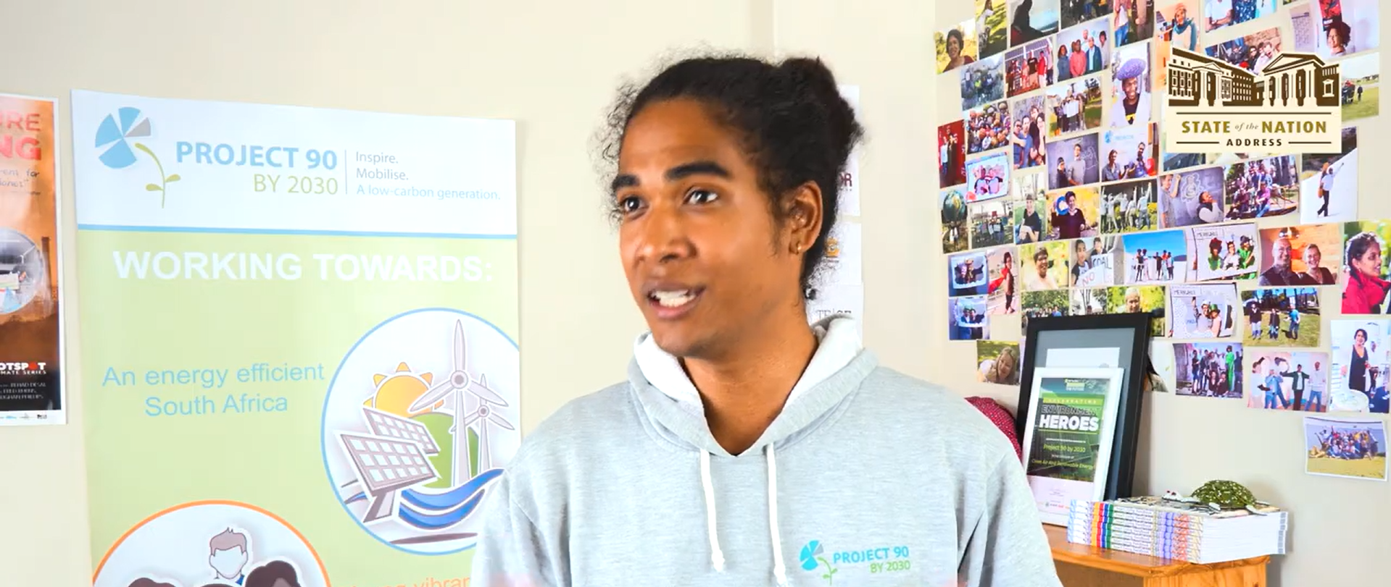
Kyk: #SONA2026: Expectations from Project 90 by 2030 – Gabriel Klaasen bit.ly/4uqA8jt (2 min 22 sek. van 6 min 07 sek.)
Notes:
Skyfie 8: Daar is ook baie jong Suid-Afrikaners wat daaraan werk om 'n meer regverdige en billike samelewing vir almal te skep.
Kom ons kyk 'n kort video oor die werk van Gabriel Klaasen. Gabriel Klaasen is 'n Suid-Afrikaanse jeugklimaat- en sosiale geregtigheidsaktivis van Kaapstad. Hy werk saam met organisasies om jongmense oor omgewingskwessies op te voed en om gemeenskappe aan te moedig om aksie te neem om die omgewing te beskerm en 'n meer volhoubare toekoms te bou.
Kyk video:
#SONA2026: Expectations from Project 90 by 2030 – Gabriel Klaasen
bit.ly/4uqA8jt (2 min 22 sek. van 6 min 07 sek.)
Behalwe vir belangrike maatskaplike leiers en aktiviste, kan hierdie rolmodelle ook gewone burgers insluit, soos ouers, onderwysers, gemeenskapsleiers, godsdienstige leiers en openbare amptenare.

Slide 9
Toepassing van grondwetlike waardes
Hoe kan ons grondwetlike waardes in die alledaagse lewe toepas?
Menswaardigheid
Gelykheid
Vryheid
Nasiebou
Toewyding aan familie
Omgewingsverant-woordelikheid
Verantwoordelike burgerskap
Notes:
Skyfie 9: Toepassing van grondwetlike waardes in die alledaagse lewe
Grondwetlike waardes bepaal hoe mense in alledaagse situasies optree en met ander omgaan. Positiewe rolmodelle toon hierdie waardes deur hul optrede.
Skryf die volgende op die wit-/swartbord: 'Toepassing van grondwetlike waardes in die alledaagse lewe’
Teken takke vanaf die sirkel/opskrif vir die volgende grondwetlike waardes:
Menswaardigheid
Gelykheid
Vryheid
Nasiebou
Toewyding aan familie
Omgewingsverantwoordelikheid
Verantwoordelike burgerskap
Vra leerders om praktiese voorbeelde te gee van hoe hierdie waardes in hul daaglikse lewens toegepas kan word. Skryf hul antwoorde by die toepaslike tak neer.
Moontlike voorbeelde sluit die volgende in:
Menswaardigheid
Behandel ander met vriendelikheid en respek.
Gebruik respekvolle taal.
Staan op teen afknouery.
Gelykheid
Behandel mense regverdig ongeag hul agtergrond of vermoëns.
Vermy diskriminasie.
Sluit ander in by aktiwiteite.
Vryheid
Respekteer ander se opinies en oortuigings.
Druk jou menings respekvol uit.
Stem in verkiesings wanneer jy stemgeregtig is.
Nasiebou
Werk saam met mense van verskillende agtergronde
Neem deel aan aktiwiteite wat die gemeenskap versterk
Toewyding aan familie
Respekteer en ondersteun ouers en familielede
Omgewingsverantwoordelikheid
Beskerm natuurlike hulpbronne.
Vermy rommelstrooi en besoedeling.
Verantwoordelike burgerskap
Volg wette en skoolreëls.
Lei deur voorbeeld en dra positief by tot die samelewing.
Ter samevatting, verduidelik dat grondwetlike waardes betekenisvol word wanneer mense dit in hul daaglikse lewe uitleef. Hierdie aksies help om 'n regverdige, respekvolle en demokratiese samelewing te bou.

Slide 10
Onthou:
Rolmodelle beïnvloed ons keuses en gedrag.
Positiewe rolmodelle inspireer verantwoordelike optrede.
Ons moet goeie rolmodelle kies en daarna streef om self positiewe rolmodelle te wees.
Notes:
Skyfie 10: Leerders voltooi Aktiwiteit 2 (Les 2 – Werkkaart).
Moontlike/Modelantwoorde is beskikbaar in die Les 2 – Werkkaart MEMO.
Vandag het ons geleer dat rolmodelle 'n groot impak op ons keuses en gedrag het.
Positiewe rolmodelle inspireer ons om hard te werk, verantwoordelik op te tree en ander met respek te behandel, terwyl negatiewe rolmodelle ons op die verkeerde pad kan lei. Ons het ook gesien hoe rolmodelle wat grondwetlike waardes handhaaf, ons help om regverdige, goedgesinde en verantwoordelike burgers te wees. Onthou, ons kan goeie rolmodelle kies en ook daarna streef om positiewe rolmodelle vir ander te wees.
Met dit in gedagte moet jy nou die refleksie-aktiwiteit (Aktiwiteit 3, Les 2 – Werkkaart) voltooi.
Indien leerders nie genoeg tyd het om die aktiwiteit in die klas klaar te maak nie, moet dit as huiswerk voltooi word.
Deel die Inhoudopsomming uit voordat leerders die klaskamer verlaat.

